Slide 1
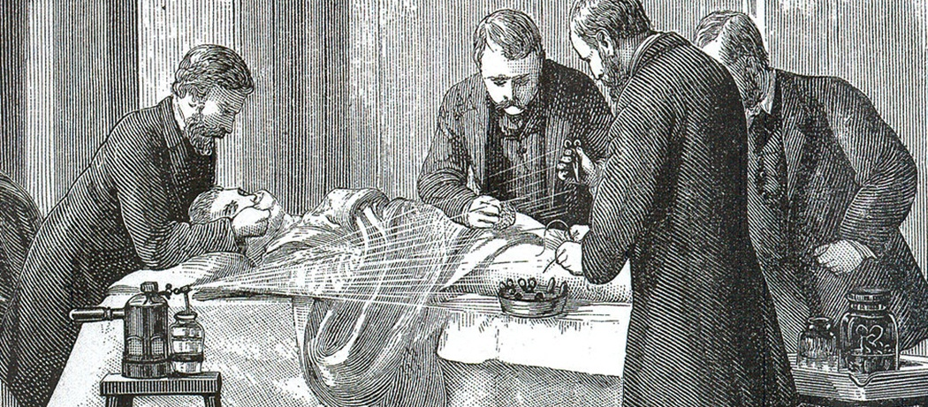
Ενότητα 9 – Η Ιστορία της Ιατρικής, 1600–1900
University of Bristol, United Kingdom

Slide 2
Τι είναι η ιστορία της ιατρικής;
Πρόκειται για ιστορία του επαγγέλματος; Των εξελίξεων στην ιατρική πρακτική; Του αγώνα κατά της νόσου; Των ιατρών και των χειρουργών; Των ασθενών;
Πολλές και διαφορετικές οπτικές γωνίες της ιστορίας της ιατρικής
Διαφορετικοί χρόνοι και τόποι
Το συγκεκριμένο μάθημα δεν παρέχει μία κατανοητή ιστορία της ιατρικής αλλά μία επισκόπηση των βασικών εξελίξεων στη δυτική ιατρική, η οποία δημιουργήθηκε από ιστορική έρευνα.

Slide 3
Στόχοι του μαθήματος
Να παράσχει μία επισκόπηση των βασικών αλλαγών στη δυτική ιατρική από το 1600 ως το 1900.
Να ενθαρρύνει τον προβληματισμό στις υποθέσεις κάποιου σχετικά με την ιατρική θεωρία, την πρακτική και την περίσταση.
Να προβληματίσει σχετικά με πτυχές της ιατρικής και της ιατρικής πρακτικής – η ιστορία είναι μία πηγή που μπορεί να βοηθήσει στη βελτίωση της σύγχρονης γνώσης και πρακτικής.

Slide 4
Από τους Χυμούς στα μικρόβια

Slide 5
Οι τέσσερις χυμοί
Η θεωρία των χυμών υποστήριζε ότι το υγιές σώμα ήταν ένα σώμα σε ισορροπία
Η νόσος προκαλούνταν από τους χυμούς – μαύρη χολή, κίτρινη χολή, αίμα και φλέγμα – τα οποία βρίσκονταν σε δυσαναλογία.
Η δουλειά του ιατρού ήταν η αποκατάσταση της ισορροπίας στην κράση του ασθενή
Ομοιότητες με άλλες ιατρικές παραδόσεις όπως με την ιατρική Ayurva (η οποία αναπτύχθηκε στην Ινδία) και την Κινέζικη ιατρική.

Slide 6
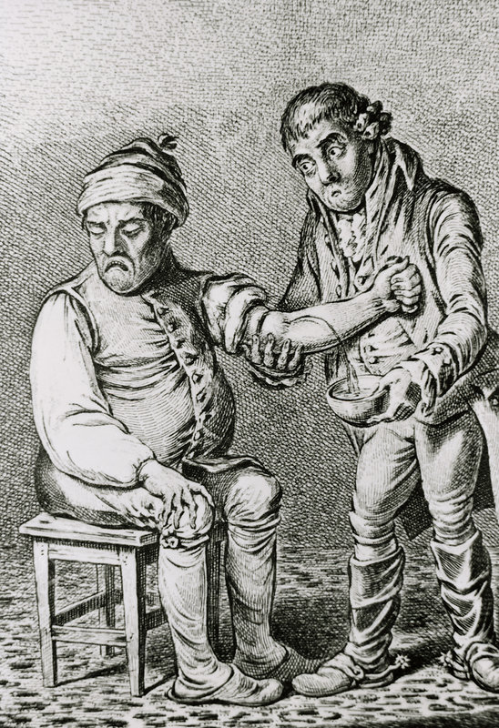
Επεξηγηματική δύναμη
Η θεωρία των χυμών αναπτύχθηκε από την αρχαιότητα, αλλά ιδιαίτερα από τον Ρωμαίο ιατρό Γαληνό, του 3^{ου} αι. μ.Χ., του οποίου το ιατρικό σύστημα αποτέλεσε τη βάση της δυτικής ιατρικής μέχρι το 19^{ο} αιώνα.
Ένα βασικό πλεονέκτημα της θεωρίας των χυμών ήταν ότι έδινε μία κατανοητή απάντηση στο τι πήγαινε στραβά με τους ασθενείς και πώς μπορούν να θεραπευτούν.
Ένας ασθενής εξάψεις και κόκκινο δέρμα υπέφερε ξεκάθαρα από πλεόνασμα αίματος, οπότε έπρεπε να υποστεί αφαιμάξεις.

Slide 7
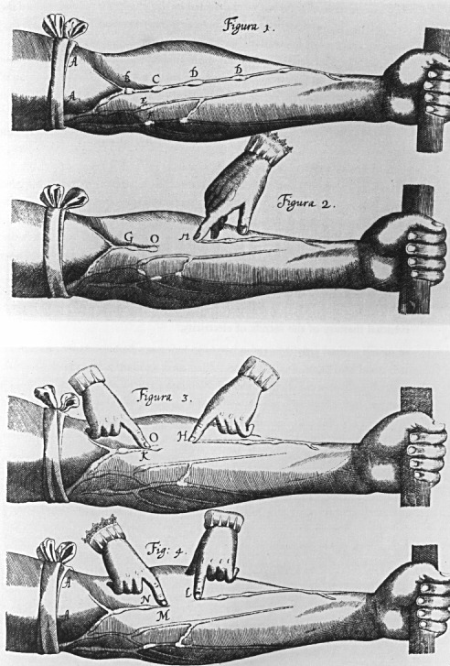
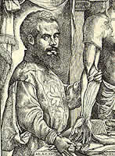
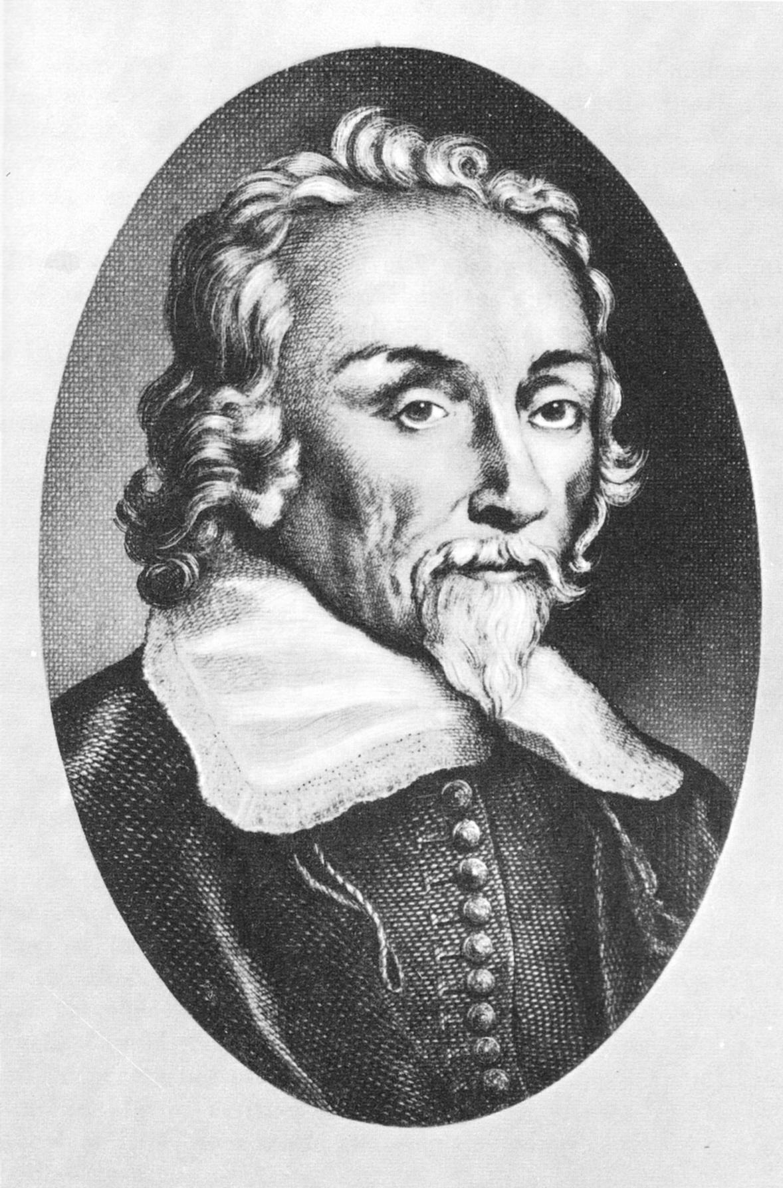
Ανατομικές προκλήσεις στους χυμούς
Από το 16^{ο} αιώνα, η ανατομική έρευνα υποσκέλισε τη θεωρητική βάση της χυμοπαθολογίας.
Ο Andreas Vesalius (1514-1564) έδειξε ότι ο Γαληνός δούλευε μόνο με ζώα, υποσκελίζοντας έτσι τις θεωρίες του.
Ο William Harvey (1578-1657) ανακάλυψε την κυκλοφορία του αίματος

Slide 8
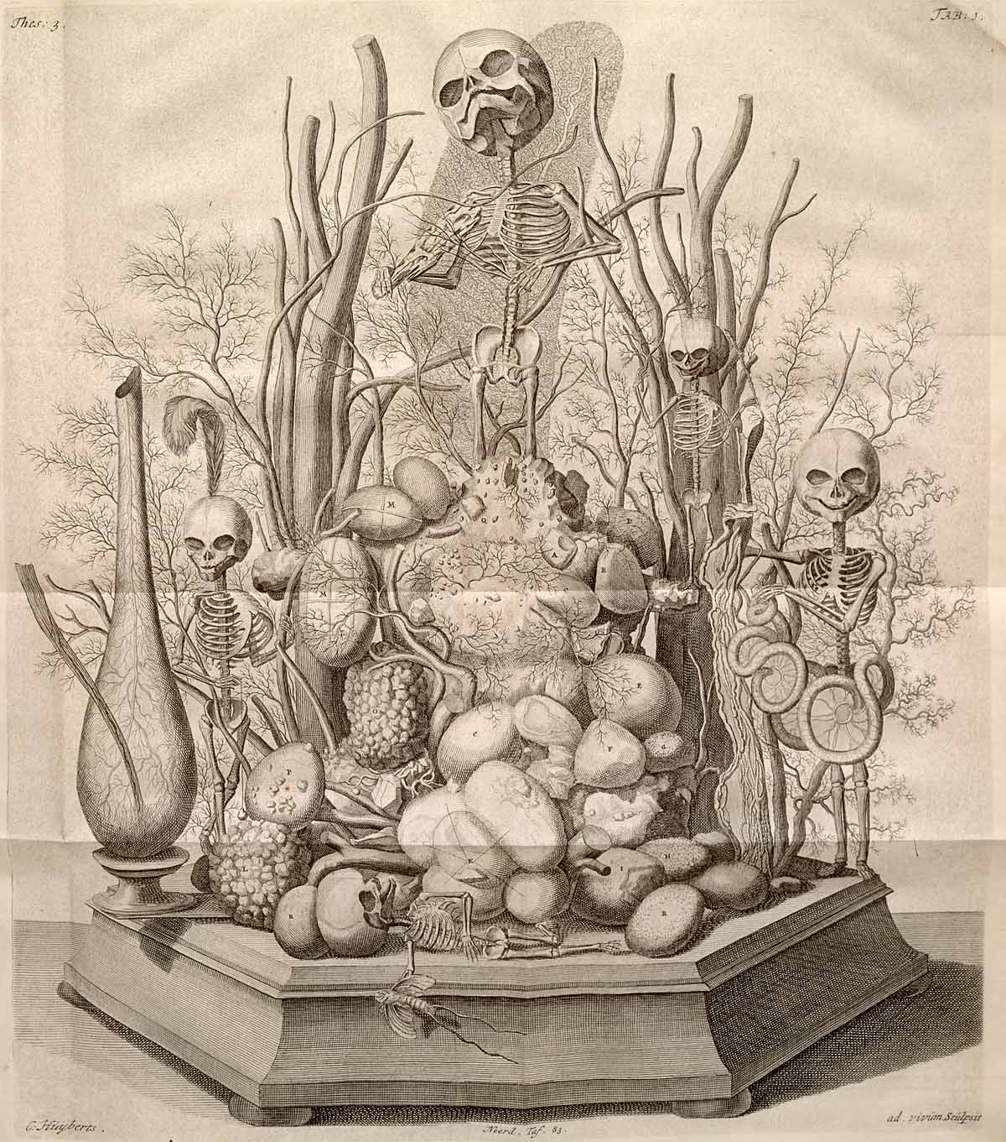
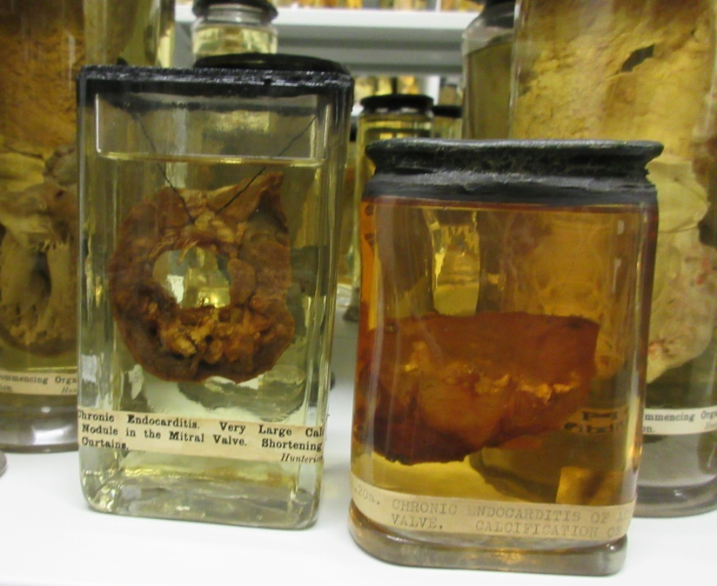
«Μεγάλη επιστήμη» κατά τον 18^{ο} αιώνα: ανατομικά παρασκευάσματα
Η ανάπτυξη των τεχνικών συντήρησης από πρακτικούς όπως τον Frederick Ruysch (1638-1731) επέτρεψε τη σύγκριση και αντιπαράθεση μερών του σώματος σε κατάσταση υγείας και νόσου
Τεράστιες συλλογές παρασκευασμάτων δημιουργήθηκαν από πρακτικούς όπως τον William Hunter (1718-1783).
Ενέσεις με ουσίες όπως το κερί βοήθησαν να παρακολουθηθεί η πορεία των αγγείων του σώματος

Slide 9
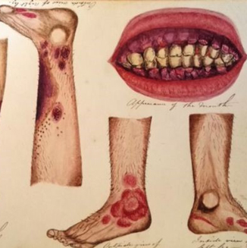
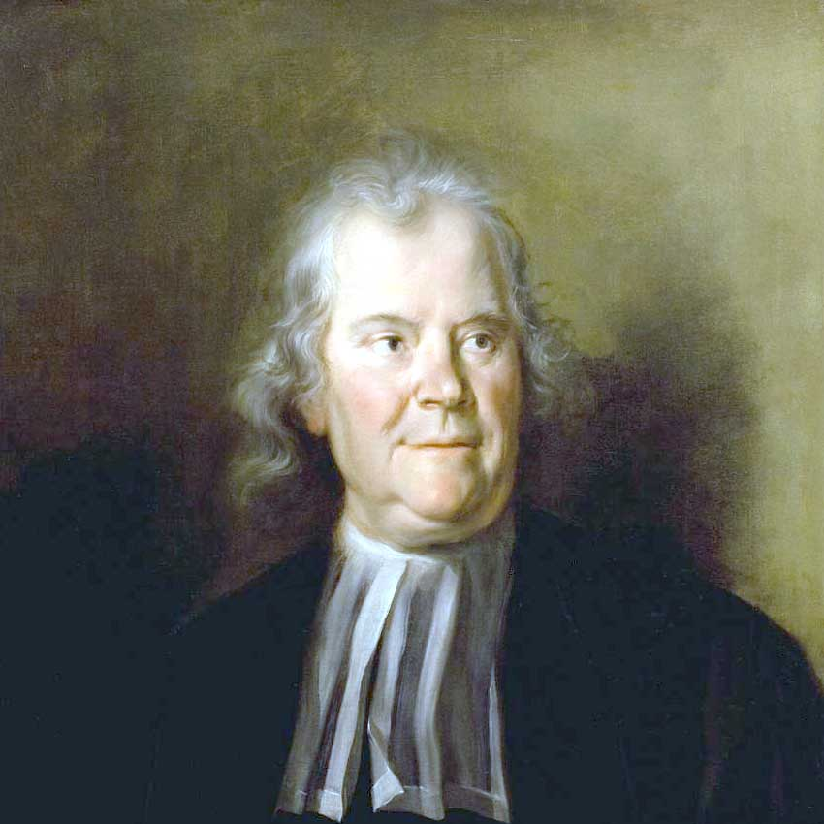
Νέες θεωρίες και θεραπευτικοί πειραματισμοί
Ο Herman Boerhaave (1668-1738) δημιούργησε μία γνωστή και δημοφιλή σύνθεση της ιατρικής θεωρίας, η οποία περιέγραφε τις λειτουργίες του σώματος με όρους όπως «στέρεα» και «υγρά», που αλληλεπιδρούν από την άποψη της υδραυλικής.
Πειραματισμοί στη θεραπευτική με νέα φυτά από το εξωτερικό και νέες μεθόδους ελέγχου, όπως τις κλινικές δοκιμές του Βασιλικού Ναυτικού, σε μια προσπάθεια να βρεθεί ένα μέσο πρόληψης του σκορβούτου.

Slide 10
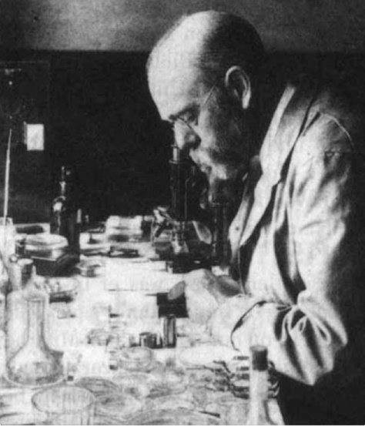
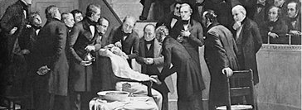
Αποτελεσματικά μέτρα
Κατά το 19^{ο} αιώνα, αναπτύχθηκαν αρκετά θεραπευτικά μέσα και μία νέα κατανόηση για την εξάπλωση των νόσων: η θεωρία των μικροβίων.
Στη χειρουργική, αναπτύχθηκαν η αναισθησία και η αντισηψία από προσωπικότητες όπως τον William T. G. Morton (1819-1868), τον James Young Simpson (1811-1870), και τον Joseph Lister (1819-1912)
Η ανάπτυξη της βακτηριολογίας χαρακτηρίστηκε από τους πρωτοστάτες Louis Pasteur (1822-1895) και Robert Koch (1843-1910).

Slide 11
Η εξαφάνιση του άρρωστου ανθρώπου;

Slide 12
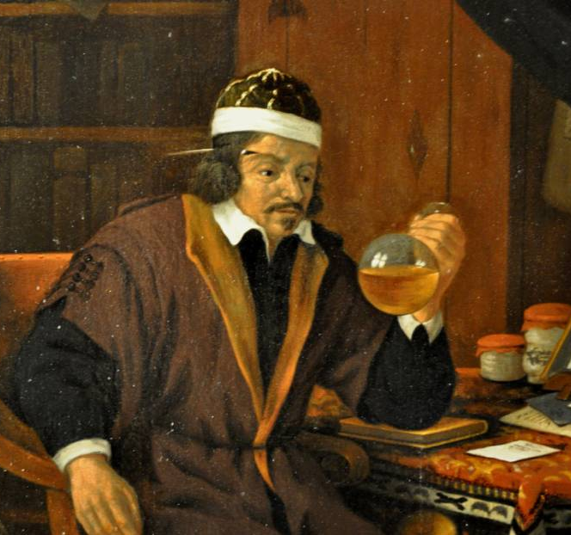
Θεραπεία στην «ιατρική αγορά»
Πριν από το 19^{ο} αιώνα, ο ασθενής είχε αυτονομία στη φροντίδα του – η ορθόδοξη ιατρική ήταν απλά μία από τις πολλές επιλογές
Οι ιατροί ασχολούνταν με την ατομική κατάσταση του ασθενή – τα συμπτώματά του, η δίαιτά του, ο τρόπος ζωής του και τα πρόσφατα γεγονότα της ζωής του, παράλληλα με την τοποθεσία και την εποχή, όλα λαμβάνονταν υπόψη.
Οι θεραπείες ήταν ατομικές και συνήθως βασίζονταν στη δίαιτα και τη διατροφή και ήταν χαμηλού ρίσκου.

Slide 13
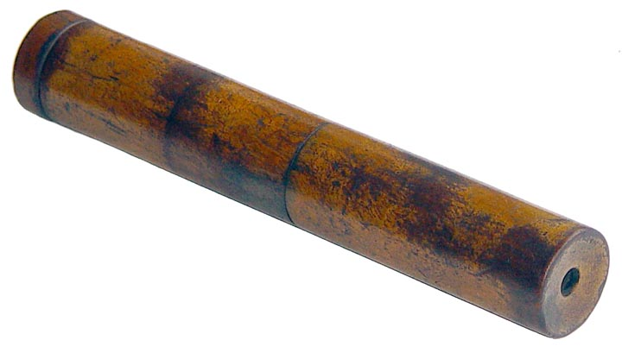
Ανακάλυψη του στηθοσκοπίου
Μέχρι τα τέλη του 18^{ου} αιώνα, όσοι ασκούσαν την ιατρική όπως ο Matthew Baillie (1761-1823) και ο Xavier Bichat (1771-1802) εντόπιζαν τη νόσο ανατομικά.
Θέλοντας να «δει» τις εσωτερικές βλάβες των ασθενών, ο Rene Laennec ανακάλυψε το στηθοσκόπιο για να εξετάζει του ασθενείς με έμμεση ακρόαση. Αυτή η ανακάλυψη βασίστηκε στην επίκρουση ως διαγνωστική τεχνική (από τον Leopold Auenbrugger (1722-1809)) και την άμεση ακρόαση (από τον Jean-Nicholas Corvisart (1755-1821)).
Εστίαση των ιατρών τώρα στις βλάβες του ασθενή.

Slide 14
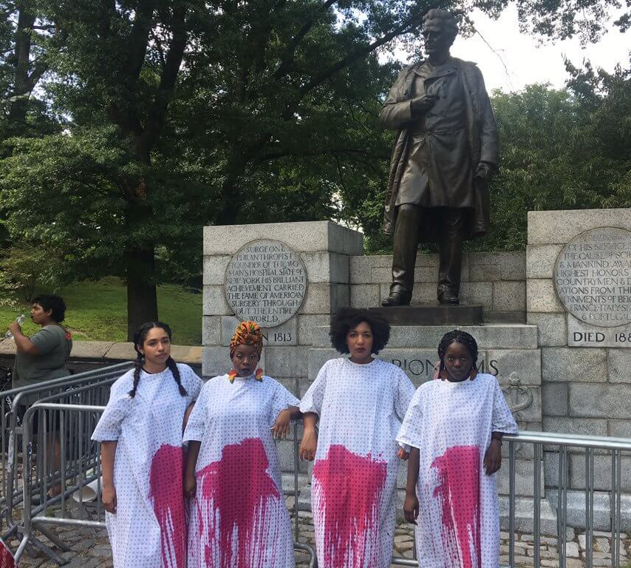
Ασθενείς ως «αντικείμενα»
Ο J. Marion Sims (1813-1883) ανέπτυξε μια χειρουργική τεχνική για τη θεραπεία του κυστεοκολπικού συριγγίου κάνοντας πειράματα σε 7 υποδουλωμένες γυναίκες στην προπολεμική Αμερική.
Οι υποδουλωμένες γυναίκες υποβλήθηκαν σε πολλές χειρουργικές επεμβάσεις – μία γυναίκα, η Anarcha, χειρουργήθηκε δεκατρείς φορές – με τον Sims τόσο να χειρουργεί όσο και να βοηθάει σε επεμβάσεις άλλων.

Slide 15
Επαγγελματοποίηση

Slide 16
Επαγγελματοποίηση και εξειδίκευση
Κατά τον 19^{ο} αιώνα, το ιατρικό επάγγελμα ολοένα και συγκεντρωνόταν, δημιουργώντας νέους διοικητικούς και ρυθμιστικούς φορείς που υποστηρίζονταν από το κράτος.
Αυτό οδήγησε στην εξειδίκευση στην ιατρική και σε νέα πεδία όπως τη οφθαλμολογία, τη δερματολογία και τη αφροδισιολογία, τα οποία απέκτησαν εξειδικευμένες κλινικές, νοσοκομεία και περιοδικά.

Slide 17
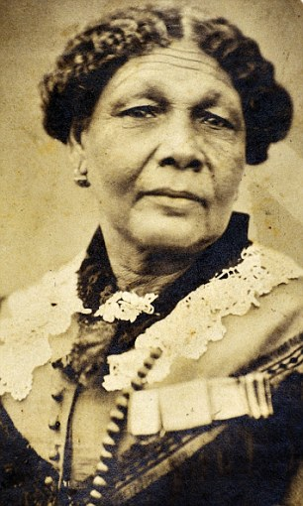
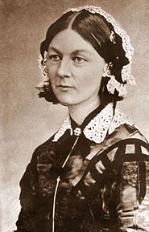
Επαγγελματοποίηση της νοσηλευτικής
Α αύξηση του αριθμού των νοσοκομείων τροφοδότησε τη ζήτηση για νοσηλευτές. Θρησκευτικές τάξεις, όπως οι Αδελφές του Ελέους στην Ιρλανδία και το Ινστιτούτο Διακόνισσα στη Γερμανία προσέλαβαν και εκπαίδευσαν χιλιάδες γυναικών.
Στον πόλεμο της Κριμαίας, η Mary Seacole (1805-1881) και η Florence Nightingale (1820-1910) φρόντισαν στρατεύματα και έγιναν διάσημες, προωθώντας τη νοσηλευτική ως ένα έντιμο επάγγελμα.

Slide 18
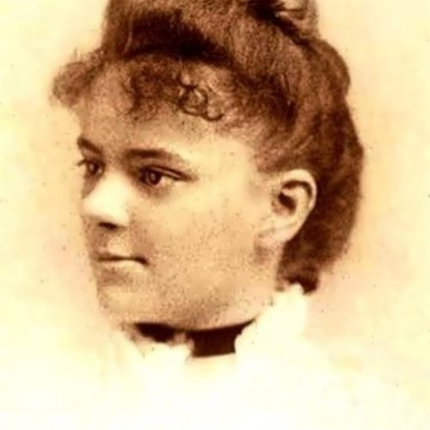
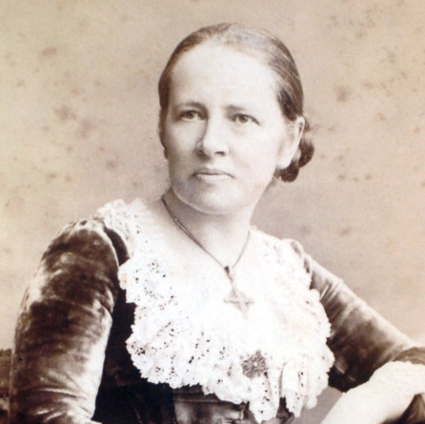
Γυναίκες και ιατρική
Οι γυναίκες πάντα είχαν σημαντικούς ρόλους στην υγειονομική περίθαλψη – μαιευτική, βοτανολογία και φροντίδα στο σπίτι
Αυτό υπονομεύτηκε από την επαγγελματοποίηση καθώς οι ιατρικές ελίτ περιόρισαν το πεδίο εφαρμογής των ανορθόδοξων επαγγελματιών
Οι γυναίκες αναγκάστηκαν να εισχωρήσουν στην ορθόδοξη ιατρική: η Elizabeth Blackwell (1821-1910) ήταν η πρώτη γυναίκα ιατρός που αποφοίτησε το 1849; Η Elizabeth Garrett (1836-1917) ήταν η πρώτη που έκανε το ίδιο στη Βρετανία εκμεταλλευόμενη νομικά παραθυράκια.

Slide 19
Μέτρα Δημόσιας Υγείας και η Μείωση των Λοιμωδών Νόσων

Slide 20
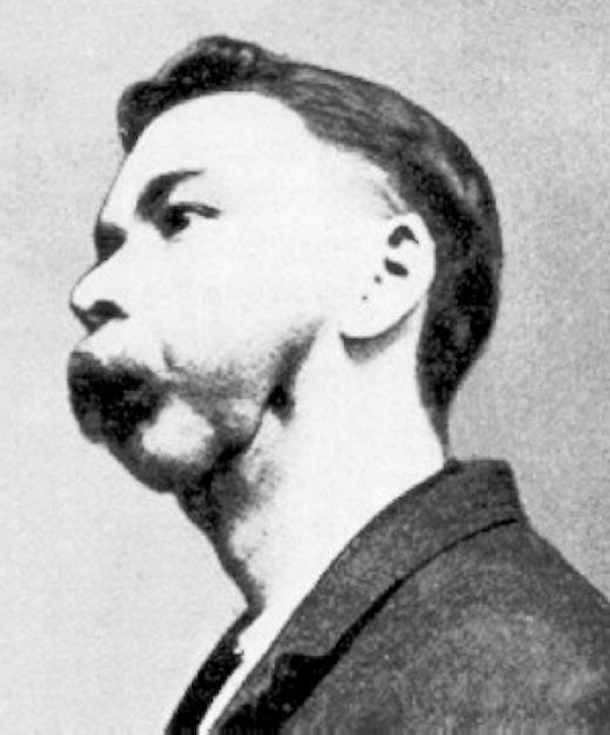
Παθολογική αστική ζωή
Η εκβιομηχάνιση και η ταχεία αύξηση του πληθυσμού τον 19ο αιώνα αντιμετώπισαν την πλειονότητα των κατοίκων των εθνών που ζουν σε πόλεις για πρώτη φορά. Απαίσιοι όροι
Κακή στέγαση
Έλλειψη αποχέτευσης
Φτώχεια και υποσιτισμός
Νόθευση των τροφίμων
Επικίνδυνες εργασίες
Μολυσματικές ασθένειες ανεξέλεγκτες!

Slide 21
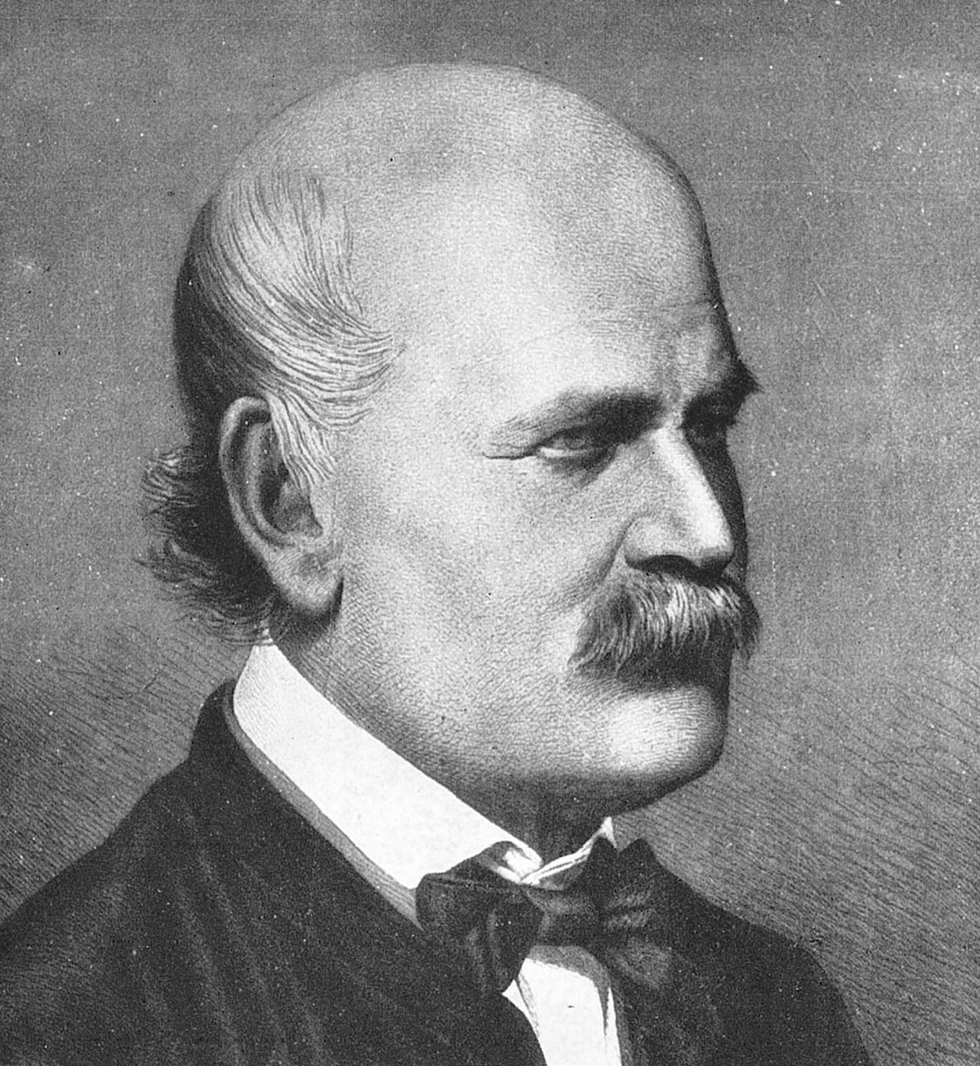
Τοπικά μέτρα υγείας 1: Ignatz Semmelweis
Εφάρμοσε το πλύσιμο τον χεριών για τους ιατρούς ως προληπτικό μέτρο κατά των λοιμώξεων
Ανέλυσε το πρόβλημα στατιστικά – ο επιλόχειος πυρετός έπληττε το 29% των γυναικών που επισκέπτονταν οι φοιτητές ιατρικής, σε σύγκριση με το 3% των γυναικών που επισκέπτονταν φοιτητές μαιευτικής.
Αναγνώρισε το πρόβλημα στην προσέλευση των φοιτητών ιατρικής στους τοκετούς, αμέσως μετά την εκτέλεση νεκροτομών
Δεν το αντιλήφθηκε αμέσως ωστόσο

Slide 22
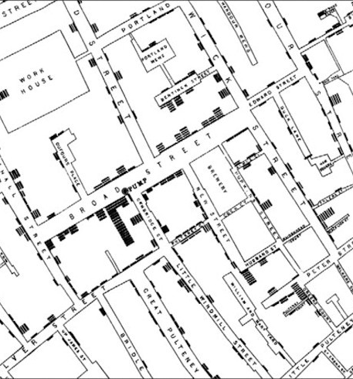
Τοπικά Μέτρα Υγείας 2: John Snow
Ο John Snow προσεχτικά κατέγραψε και τοπογράφησε την επιδημία χολέρας στην περιοχή Soho του Λονδίνου
Υποψιαζόμενος ότι η νόσος μεταφέρεται διά του νερού, εγκατέστησε μία αντλία νερού στη Broad Street, το οποίο ήταν το κέντρο της επιδημίας, από την οποία αφαίρεσε το χερούλι – τα περιστατικά αμέσως μειώθηκαν
Ο Snow στη συνέχεια υποστήριξε την ανάγκη για υγειονομικές βελτιώσεις ως μεθόδου καταπολέμησης της νόσου

Slide 23
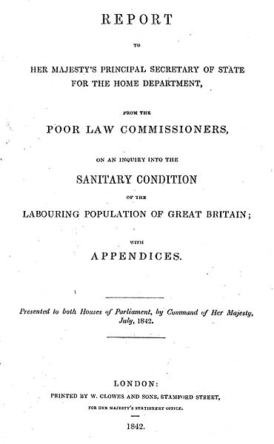
Κυβερνητική παρέμβαση
Η στατιστική ανάλυση ήταν επίσης σημαντική για την ενημέρωση των κυβερνητικών προσπαθειών για βελτίωση της υγείας του πληθυσμού
Η αναφορά του Edwin Chadwick έδωσε μία συνολική εικόνα για την υγεία του συνόλου της Βρετανίας
Ένας αριθμός νόμων εγκρίθηκε για την ενδυνάμωση των νέων φορέων τήρησης υγειονομικών προτύπων στις κατά τόπους περιοχές
Local Government Act (1858)
Sanitary Act (1866)

Slide 24
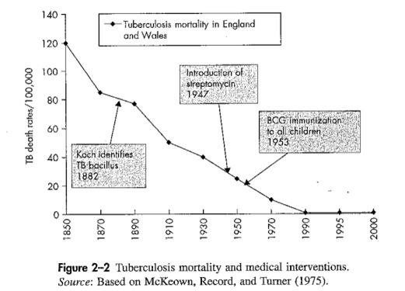
Η μείωση των λοιμωδών νοσημάτων
Οι ιστορικοί συμφωνούν ότι οι ρυθμοί μόλυνσης έπεσαν και ο πληθυσμός αυξήθηκε αλλά διαφωνούν για τους λόγους
Ο Thomas McKeown υποστήριξε ότι ο βασικός λόγος ήταν η βελτίωση των συνθηκών διαβίωσης
Ο Simon Szreter έδωσε έμφαση στη σημασία των μέτρων για την ανθρώπινη αυτενέργεια και τη δημόσια υγεία στον αγώνα κατά της νόσου
Ο Sumit Guha υποστήριξε ότι οι ίδιες οι νόσοι μπορεί να έγιναν λιγότερο θανατηφόρες εκείνη την περίοδο
Δύσκολα αποδιδόμενοι συγκεκριμένοι αιτιολογικοί παράγοντες στις μακροπρόθεσμες στατιστικές τάσεις στην υγεία

Slide 25
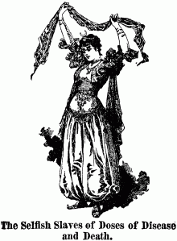
Αντίσταση στα μέτρα δημόσιας υγείας
Πολλά μέτρα δημόσιας υγείας γνώρισαν ενεργή αντίδραση λόγω της επέκτασης της κρατικής εξουσίας στις ζωές των ανθρώπων Many public health measures were actively opposed due to the extension of state power over people’s lives
Νόμος για την Λοιμώδεις Νόσους (1864)
Στόχευε στη μείωση περιπτώσεων αφροδισίων νοσημάτων στο στρατό και το ναυτικό
Στοχοποιούσε τις γυναίκες που θεωρούνταν πόρνες
Έδινε τη δύναμη στις τοπικές αρχές να εξετάζουν βιαίως γυναίκες για αφροδίσια νοσήματα
Εάν διαπιστωνόταν ότι είχαν αφροδίσια νοσήματα, τις έβαζαν σε ειδικό νοσοκομείο
Επιτυχημένη εκστρατεία κατά του νόμου με επικεφαλής τη Josephine Butler

Slide 26
Εκστρατείες κατά την άσκησης της ιατρικής
Κίνημα κατά της ανατομής ζώων στη Βρετανία, με επικεφαλής τη Frances Power-Cobbe, η οποία ίδρυσε την Εθνική Εταιρία κατά της ανατομής ζώων
Ήθελε να σταματήσει τον άσκοπο βασανισμό των ζώων
Αντι-εμβολιαστικό κίνημα
Οι ιατρικές αρχές αντιμετωπίζονταν με καχυποψία
Οι κυβερνητικοί νόμοι αφαίρεσαν το δικαίωμα της επιλογής από τους ανθρώπους

Slide 27
Συμπέρασμα
Η άσκηση της ιατρικής άλλαξε σημαντικά κατά την περίοδο από το 1600 έως το 1900:
Νέες απόψεις για τη νόσο και νέες ανακαλύψεις
Μεταβαλλόμενη σχέση ιατρού και ασθενή
Επαγγελματοποίηση και εξειδίκευση στο επάγγελμα
Στατιστικές αναλύσεις για την υγεία που αύξησαν την ιατρική δύναμη και την κυβερνητική παρέμβαση

